Slide 1
Chapitre 5
Service de supervision
SNMP
Module Service et Administration Réseaux
4ème Année
2024/2025

Slide 2
Objectifs
Assimiler la notion des périmètres de gestion des réseaux (Supervision et contrôle)
Expliquer l’architecture de gestion des réseaux
Déterminer le rôle du protocole SNMP et distinguer ses messages et versions
Mettre en place un outil de gestion des réseaux en utilisant la solution Nagios.

Slide 3
Plan
Introduction
Domaines d’application de SNMP
Architecture de SNMP
Management Information Base (MIB)
Fonctionnement de SNMP
Qu’est ce que le protocole SNMP ?
Différentes versions de SNMP
Requêtes SNMP
Réponses SNMP

Slide 4
Introduction
Pourquoi superviser les systèmes et les réseaux ?
Croissance des réseaux :
  Avec l'expansion constante des infrastructures, les réseaux deviennent de plus en plus complexes à gérer.
Supervision proactive :
  Un suivi constant est essentiel pour détecter et résoudre les problèmes avant qu'ils n'impactent les utilisateurs.
Évolution des entreprises :
  La croissance des organisations nécessite une gestion efficace des ressources réseau pour garantir leur disponibilité et leur performance.
Assurance de la Qualité de Service (QoS) :
  Superviser la santé du réseau pour maintenir des performances optimales et satisfaire les besoins des utilisateurs.

Slide 5
Domaines d’application de SNMP
Les Domaines d’activités: (selon l’OSI)
Administration réseaux
Gestion des configurations
Gestion des performances
Gestion des pannes
Gestion de la sécurité
Gestion de la comptabilité

Slide 6
Domaines d’application de SNMP
  Gestion des configurations
    Installation, identification et configuration des composants matériels et logiciels, ainsi que des services
    Mise à jour des paramètres des appareils
  Gestion de performance
    Surveillance des performances des réseaux
    Réglage de la performance du réseau de l’entreprise
    Collection des données statistiques sur les performances (le niveau d’utilisation des ressources, le niveau de charge de trafic, les flux de communication)
    Identification et résolution des problèmes de performance

Slide 7
Domaines d’application de SNMP
  Gestion des pannes
    La détection, l’isolation et la correction de conditions de fonctionnement anormal survenues dans le réseau
  Gestion de la comptabilité
    Calcul des couts des ressources
    Gestion de la charge des ressources pour empêcher toute surcharge
    Facturation
  Gestion de la sécurité
    Gestion de la confidentialité
    Protection du réseau, de ses ressources et de ses utilisateurs contre les attaques et autres activités malveillantes

Slide 8
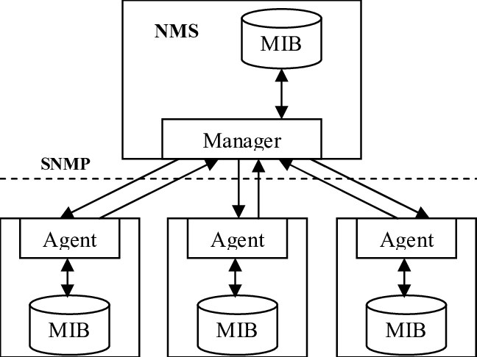
Architecture SNMP
Pour comprendre les principes de fonctionnement SNMP, il est important de connaître les composants de base du SNMP.

Slide 9
Architecture SNMP
  L’architecture SNMP se compose de :
Agent
  Logiciel installé dans chaque périphérique réseau
  Collecte et fournit les données sur l’état du dispositif au manager
Manager (NMS (Network Management System))
  Une application ou un serveur centralisé qui envoie des requêtes et reçoit les informations des agents
  Responsable de l’analyse et de la visualisation des données collectées
Base d’information de gestion (MIB)
  Base de données structurée contenant des informations sur les objets gérés
  Chaque objet est défini par un identifiant unique appelé OID (Object Identifier)
  Protocole de communication SNMP
    La communication entre l’agent (serveur) et le manager (client) via le protocole SNMP

Slide 10
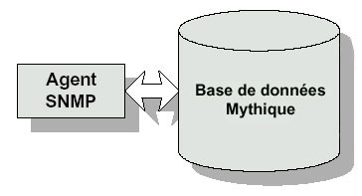
Management Information Base (MIB)
Ensemble d’objets structurés de manière arborescente
Accès à un objet via un Object Identifier (OID)
Permet de Référencer des informations sur les objets gérés par les appareils réseau (les paramètres de configuration, les statistiques d'utilisation, les informations réseau (interfaces, ip …))
Permet à l'agent de stocker et d'organiser les données sur les équipements réseau.
L'agent SNMP communique uniquement avec la MIB, tandis que le manager ne peut accéder aux données que par l'intermédiaire de l'agent.

Slide 11
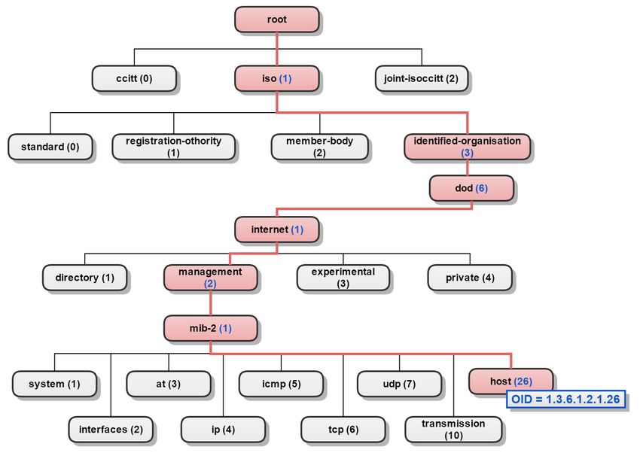
Management Information Base (MIB)
Un OID peut être représenté:
- Une séquence d'entiers séparés par des points décimaux
- Une chaîne de texte
Exemple:
Accès à la variable host :
OID: 1.3.6.1.2.1.26
OID : iso.identified-organisation.dod.internet.management.mib-2.host

Slide 12
Fonctionnement de SNMP
Modèle client-serveur :
  1. Envoi de la requête :
    Le SNMP Manager envoie une requête (par exemple, une commande GET) à un Agent pour récupérer une valeur spécifique (comme la charge CPU ou l'état d'une interface réseau).
    Cette requête est identifiée par un OID (Object Identifier), qui pointe vers un objet spécifique dans la MIB (Management Information Base).
  2. Recherche par l'Agent :
    L'Agent reçoit la requête et vérifie dans sa MIB l'OID demandé.
    La MIB contient une structure hiérarchique des objets pouvant être surveillés ou configurés sur le périphérique.
  3. Réponse :
    L'Agent récupère la valeur correspondante dans la MIB et la renvoie au Manager sous forme d'une réponse SNMP (exemple : GET-RESPONSE).
  4. Visualisation et traitement :
    Le Manager affiche la valeur pour que l'administrateur réseau puisse la surveiller ou l'analyser.

Slide 13
Qu’est ce que le protocole SNMP ?
SNMP est un protocole de gestion réseau utilisé pour superviser, contrôler et configurer des équipements réseau comme les routeurs, commutateurs, serveurs...
Il est proposé par l’IETF (Internet Engineering Task Force)
Il utilise le protocole de transport UDP sur les ports par défaut 161 et 162

Slide 14
Différentes versions de SNMP
SNMPv1 (ancien standard) : Première version apparue en 1989.
SNMPsec (historique): Ajout de sécurité par rapport à la version 1
SNMPv2p (historique) : Ajout de nouveau type de données.
SNMPv2c (expérimental) : Amélioration des opérations du protocole
SNMPv2u (expérimental) : Implémente la version 2c en ajoutant la sécurité utilisateurs.
SNMPv2* (expérimental) : Combinaison des meilleures parties de v2u et v2p.
SNMPv3 (nouveau standard) : La sécurité avant tout.
Notes:
Debut des dev en 70
Pour historique voir memoire2.pdf
SNMPv1 considerer comme historique depuis la standardisation de v3

Slide 15
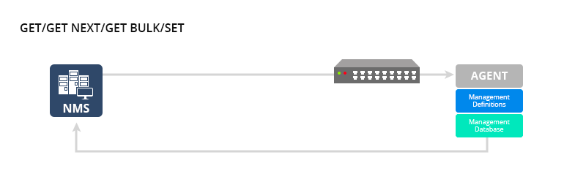
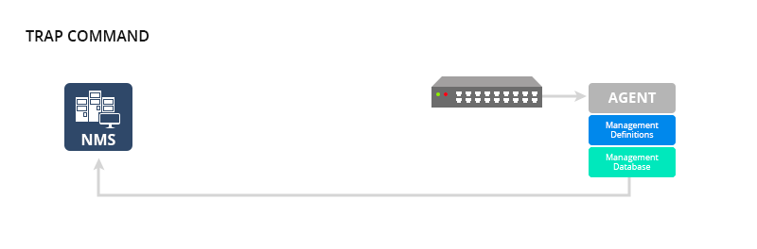
Méthodes de communications
IL existe deux méthodes de communication complètement différentes mais qui peuvent être complémentaires :
    Le polling (port 161)
L’émission de trap (port 162)

Slide 16
Requêtes SNMP
Recherche d’informations :
  GetRequest : recherche d’une variable sur un agent.
  GetNextRequest : recherche de la variable suivante.
  GetBulkRequest : recherche d’un groupe de variables
Envoie d’informations
  Trap : détection d’un incident
Modification de valeurs :
  SetRequest : permet de changer la valeur d’une variable d’un agent

Slide 17
Réponses SNMP
Une seule réponse existe.
Elle est différente s’il y a une erreur ou non.
Aucune erreur :
GetResponse : renvoie la ou les valeurs souhaitées
En cas d’erreur :
GetResponse mais accompagné d’un NoSuchObject

Slide 18
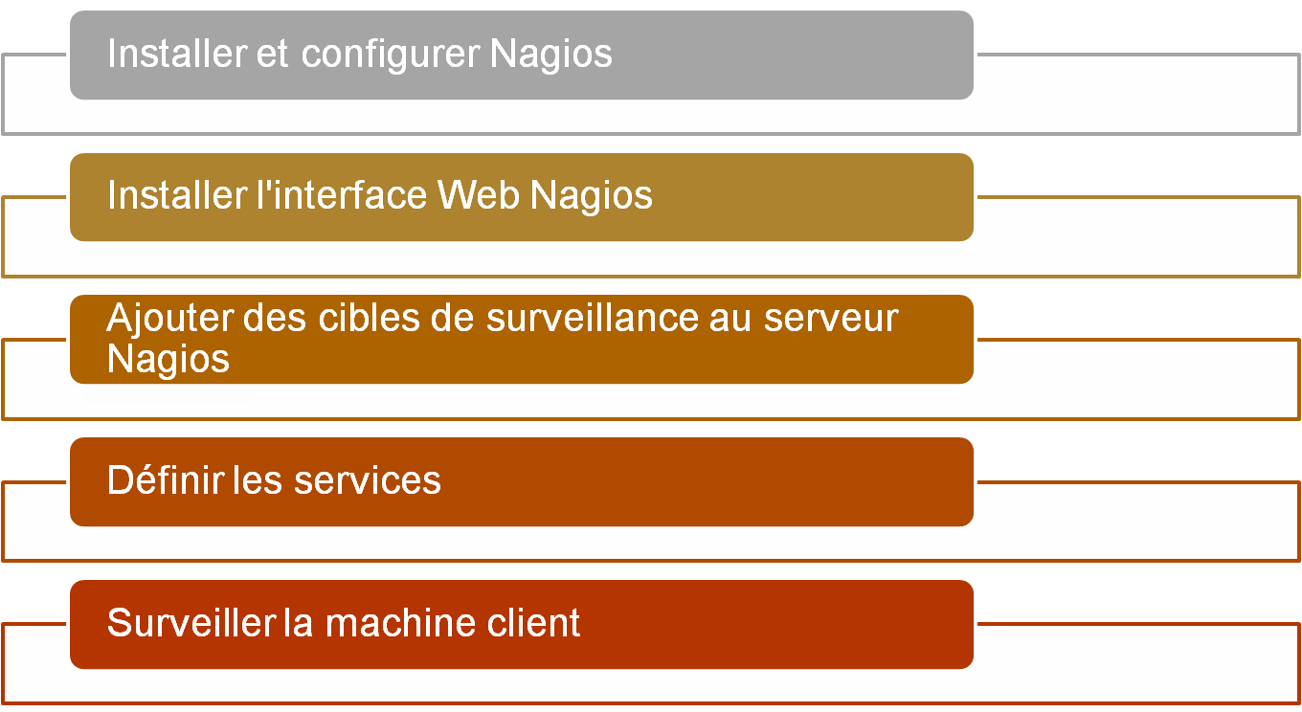
Next

Slide 19

Fin chapitre 5

